Slide 1
Bois énergie et climat :
le mythe de la neutralité carbone du bois
Philippe Leturcq
Professeur des Universités (retraité)
Ancien chercheur du
Laboratoire d’Analyse et d’Architecture des Systèmes du CNRS
phleturcq@hotmail.fr
PhL – Nestier 1 – 29/05/2021

Slide 2
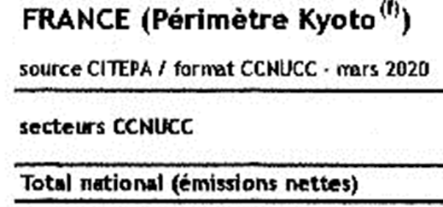
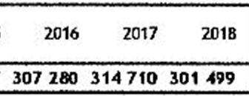
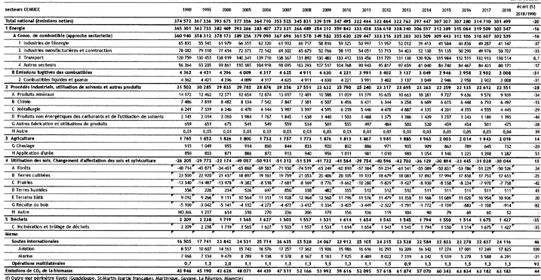
Une bien étrange contradiction
* La biomasse n’est pas « neutre » quand on s’adresse à l’ONU …
(CITEPA 2020 Rapport national d’inventaire au titre de la CCNUCC, page 104)
* Mais elle est « neutre » en Europe et donc en France !
« Le facteur d’émission de la biomasse est égal à zéro » (Directive 2003/87/CE, annexe IV, page L 275/44)
« Les émissions résultant du combustible utilisé sont considérées comme nulles pour les combustibles
issus de la biomasse » (Directive 2018/2001, annexe VI, page L 328/185)
… etc.
PhL – Nestier 2 – 29/05/2021

Slide 3
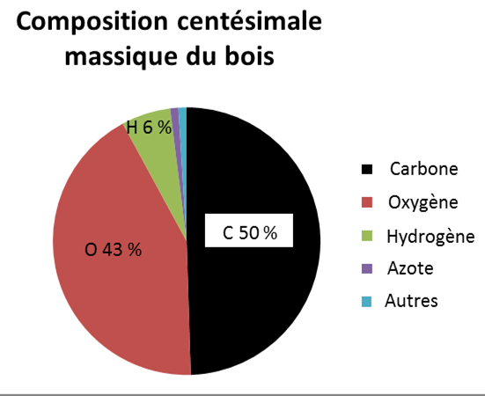
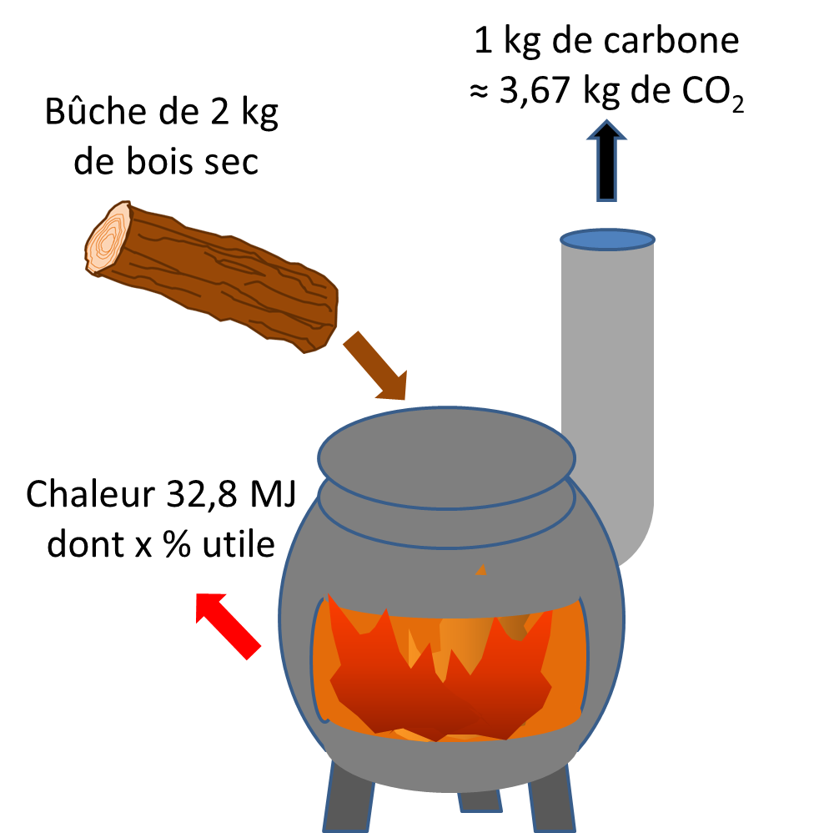
Le bois est « carboné » !
Le bois anhydre contient environ 50 % en masse de carbone
(1 m³ ≈ 0,5 t ≈ 250 kg de C)
Le facteur d’émission est défini comme la masse de CO₂ émise par unité de chaleur dégagée :
112 gCO₂/MJ (valeur moyenne admise par le GIEC/IPCC)
La correspondance de masse est 12 grammes de C pour 44 grammes de CO₂
(MJ : mégajoule)
PhL – Nestier 3 – 29/05/2021

Slide 4
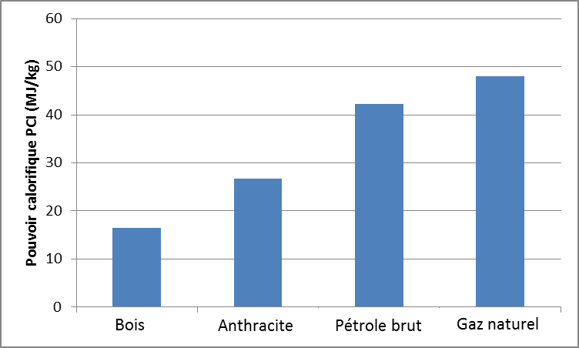
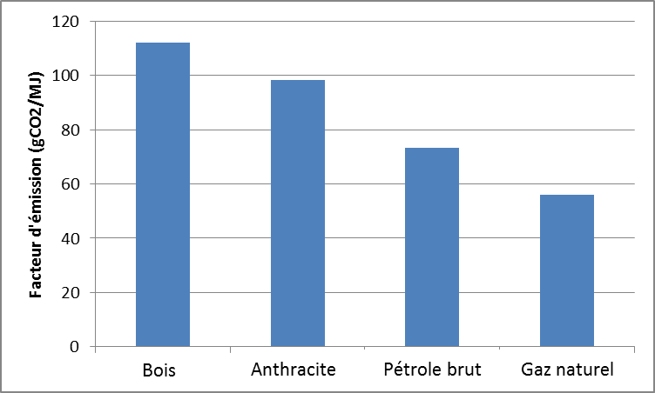
Et ce n’est pas un bon combustible !
Pouvoir calorifique inférieur (PCI)
Facteur d’émission
PhL – Nestier 4 – 29/05/2021

Slide 5
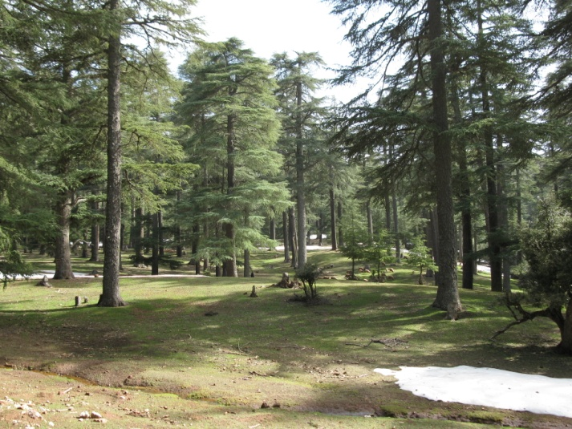
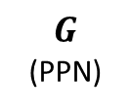
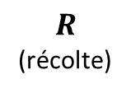
Flux de carbone échangés entre la forêt et l’atmosphère
(cas d’une utilisation de la récolte pour l’énergie)
CO₂ atmosphérique
$$E1$$
$$G$$
(PPN)
$$E2$$
$$R$$
(récolte)
Stock de carbone forestier
(G : production primaire nette ; E1 : décomposition de la nécromasse ;
R : récolte ; E2 : combustion du bois récolté)
PhL – Nestier 5 – 29/05/2021

Slide 6
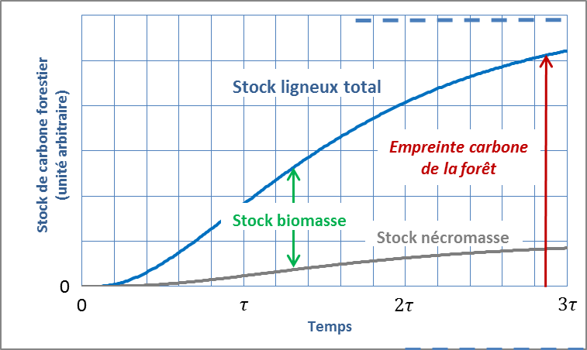
Evolution type du stock de carbone d’un peuplement forestier
: constante de temps principale de l’évolution du peuplement
(≈ temps moyen de résidence du carbone dans la biomasse ligneuse, de l’ordre de
quelques dizaines d’années à plusieurs siècles selon les essences)
[ Pour rester simple, on fait abstraction des variations du stock de C dans le sol ]
PhL – Nestier 6 – 29/05/2021

Slide 7
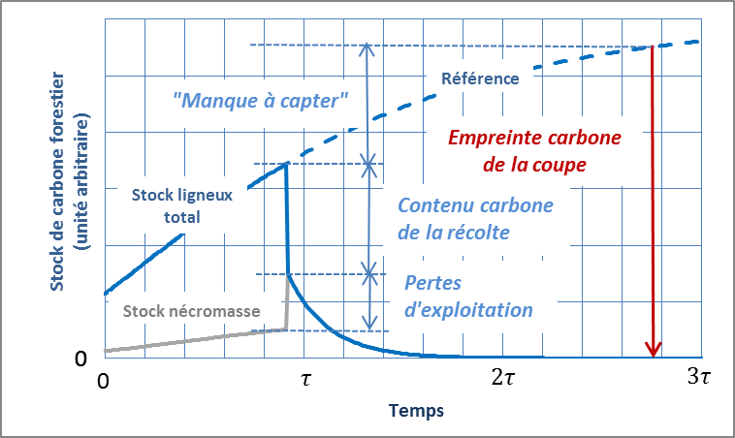
Scénario d’une coupe rase définitive (déforestation)
L’empreinte intrinsèque de la coupe correspond initialement au contenu carbone de la récolte, croît au fil du temps par décomposition de la nécromasse et par « manque à capter » et tend vers la valeur du stock final qu’aurait atteint la forêt si elle n’avait pas été coupée
PhL – Nestier 7 – 29/05/2021

Slide 8
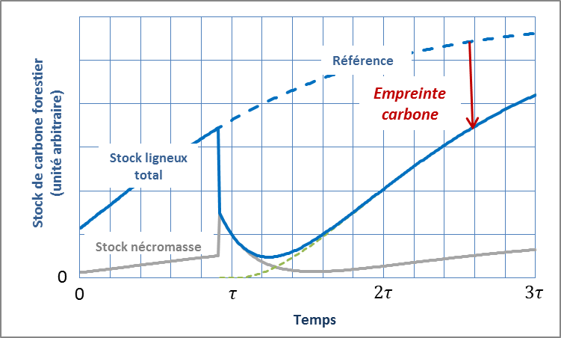
Scénario d’une coupe rase suivie de régénération
La régénération réduit l’empreinte carbone par rapport au cas d’une coupe définitive
Dans la mesure où le peuplement régénéré finit par atteindre le même état d’équilibre final qu’en l’absence de coupe, l’empreinte tend vers « zéro »
PhL – Nestier 8 – 29/05/2021

Slide 9
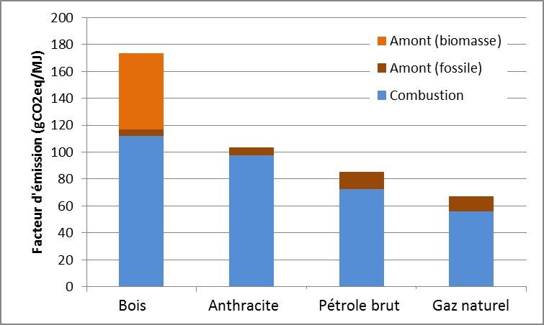
Facteurs d’émissions effectifs
Devant la menace climatique,
mieux vaut brûler du charbon que du bois, du pétrole que du charbon, du gaz que du pétrole,
la solution la meilleure étant bien sûr de recourir aux sources d’énergie non carbonées.
PhL – Nestier 9 – 29/05/2021

Slide 10
CONCLUSION
La menace climatique ne peut être invoquée pour justifier
les prélèvements de bois en forêt pour l’énergie
Lorsque la forêt pousse, elle emprunte du carbone à l’atmosphère et le stocke dans le bois, ce qui contribue à l’atténuation du changement climatique. En brûlant du bois, on rend ce carbone à l’atmosphère. C‘est contre-productif dans la mesure où des sources d’énergie moins carbonées sont disponibles pour répondre aux besoins de chaleur.
L’exploitation et l’utilisation des bois ne devraient répondre qu’à des nécessités techniques, économiques, sociales ou sociétales, tout en étant soumises, comme la plupart des activités humaines, à une comptabilité carbone précise permettant de juger, cas par cas, de leur bien-fondé.
Pour faire jouer à la forêt un rôle important d’atténuation du changement climatique, le moyen le plus direct est l’augmentation des surfaces boisées et des volumes sur pied, donc le stockage de carbone dans la biomasse forestière et, sous condition, dans des produits bois durables.
PhL – Nestier 10 – 29/05/2021

